Slide 1
GUARDA MUNICIPAL
DE MANAUS

Slide 2
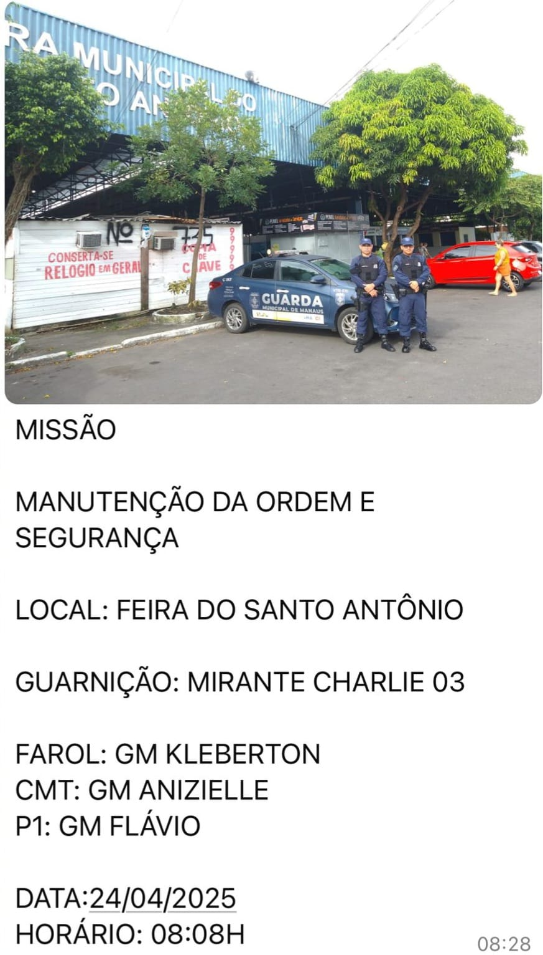
Manutenção da ordem e segurança

Slide 3
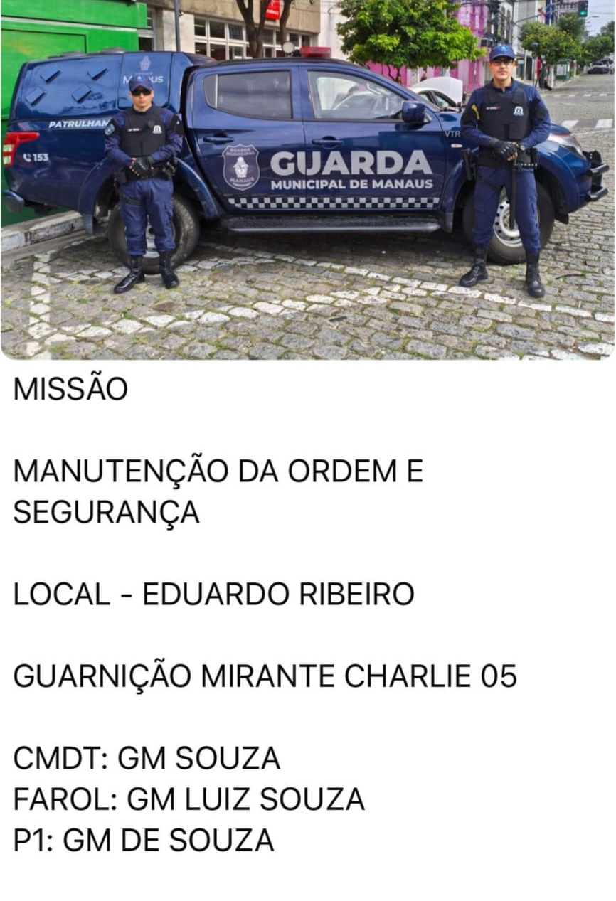

Slide 4
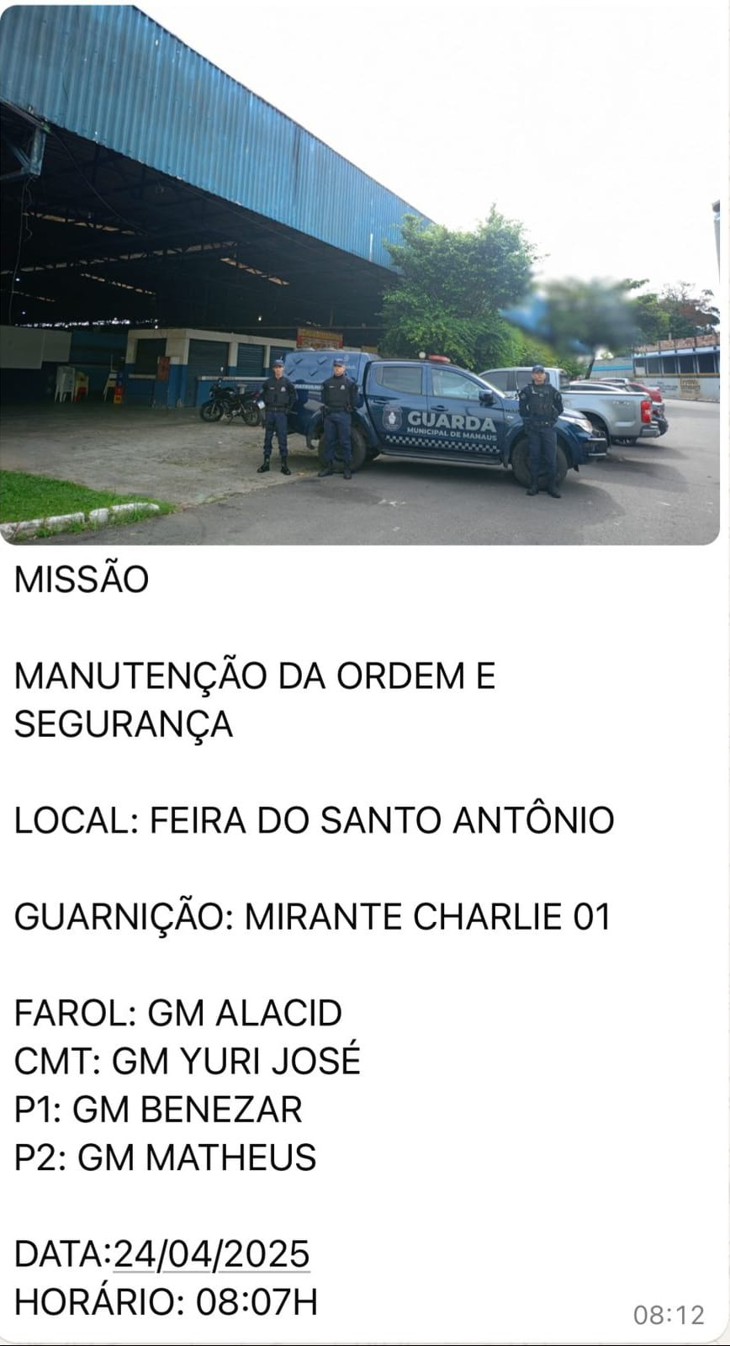

Slide 5
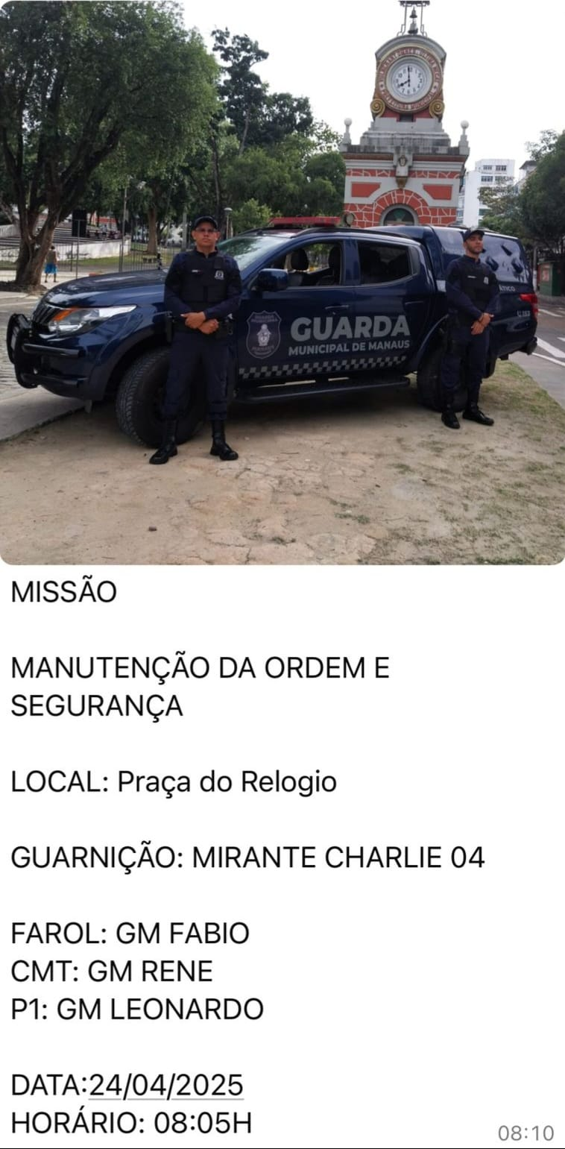

Slide 6
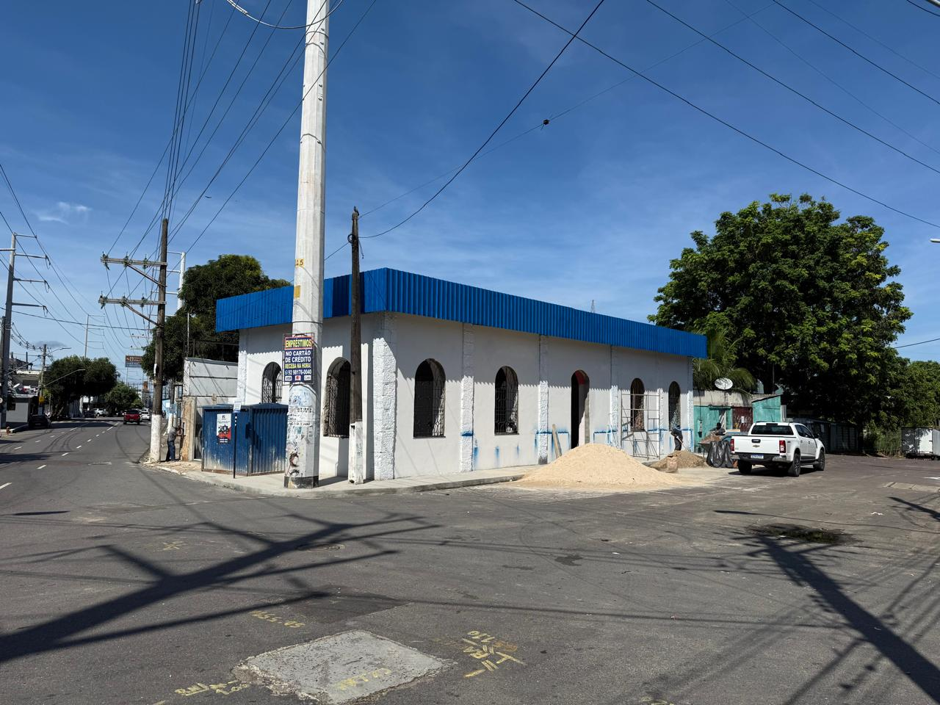

Slide 7
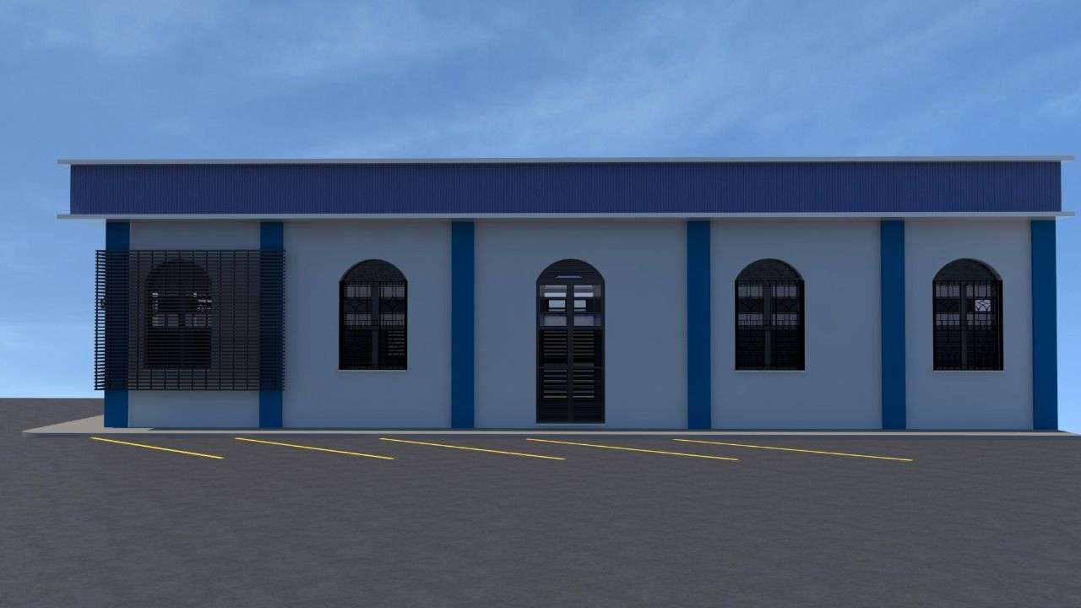

Slide 8
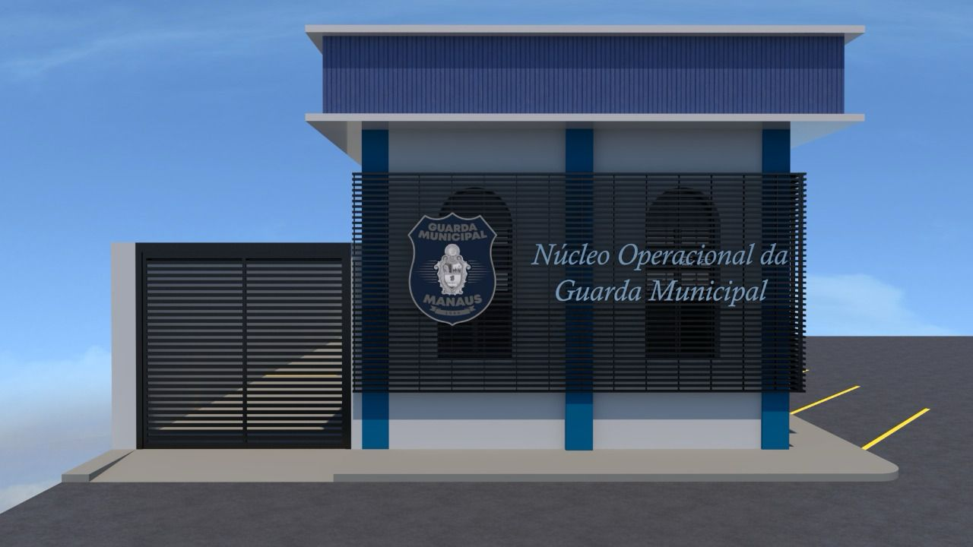
NÚCLEO OPERACIONAL DA GUARDA MUNICIPAL

